Slide 1


Projekt: eDI
E-Learning-unterstützte Neukonzeption des Kurses Einführung in die Neuere deutsche Literaturwissenschaft am Deutschen Institut der Johannes Gutenberg-Universität Mainz

Slide 2
Zur Ausgangslage im Kurs „Einführung in die Neuere deutsche Literaturwissenschaft“:
große Studierendenzahlen
viele Parallelkurse
divergente Vorkenntnisse
gedrängte Studienpläne infolge der neuen Stundengänge
  Folge: bislang überwiegend Frontalunterricht
Voraussetzungen zur Neukonzeption:
gemeinsames Curriculum
gemeinsame Klausur
engagiertes, aufgeschlossenes Kollegium

Slide 3
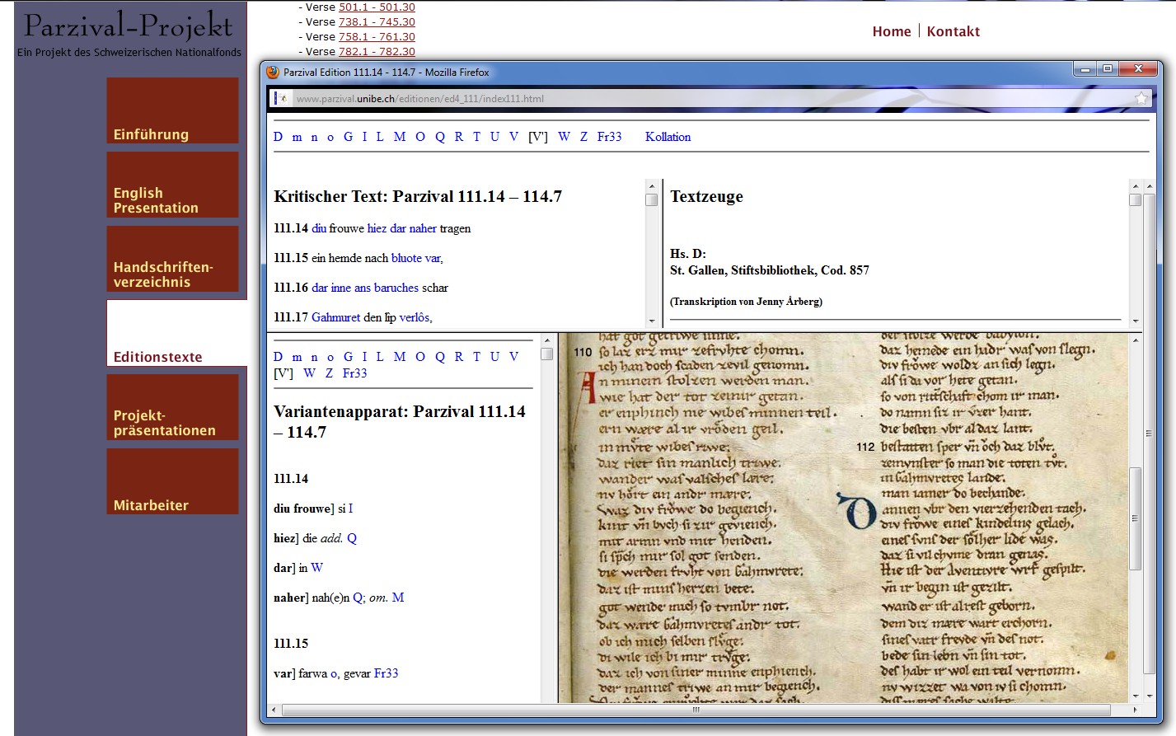
Ziele des Lehrprojekts
die gewachsene Medienkompetenz der Studierenden fruchtbar machen und zugleich auf die beginnende Digitalisierung des Faches reagieren,

Slide 4
Ziele des Lehrprojekts
das fachliche Curriculum und die philologischen Basiskompetenzen im Kern erhalten, jedoch durch die Integration auditiver und audiovisueller Rezeptionsformen sowie aktueller Beispiele stärker mit der Erfahrungswelt der Studierenden vermitteln,

Slide 5
Ziele des Lehrprojekts
den individuell stark divergierenden Erwartungen, Studienmotivationen, Vorkenntnissen und Leistungsniveaus der einzelnen Studierenden Rechnung tragen und zugleich:

Slide 6
Ziele des Lehrprojekts
die vom bislang alternativlosen Zwang zum Frontalunterricht vor großen Kursen verdeckten Chancen und Stärken des klassischen Seminargesprächs zu neuer Geltung bringen.

Slide 7

Kernpunkt des Projekts:

Slide 8




Funktion
Stoffvermittlung in virtuellen Einzelsitzungen, die nach Ort, Zeit, Geschwindigkeit, Frequenz, Intensität und Umfang individuell variabel absolviert werden können.

Slide 9
Implementierung der eDI-Plattform in den Gesamt-Kurskontext
enge Verzahnung der virtuellen Einzelsitzungen mit den wöchentlichen gemeinsamen Kontaktunterrichtssitzungen

Slide 10
Modifikation der
Kommunikationssituation
bislang:
lineare hierarchische Kommunikationssituation

Slide 11


Modifikation der Kommunikationssituation
neue differenzierte Kommunikation:
e-Kurs / Seminarleiter / Studierende

Slide 12
Inhaltliches und mediales Bindeglied zwischen eDI- und Kontaktsitzung:
pdf-Dateien als Printausdrucke
Beispiel (Rhetorik, elocutio, Tropen):
Antonomasie
Kurzdefinition: Umbenennung einer Person/Sache durch charakteristische Eigenschaften:
Beispiele: der Pelide, der Ritter von der traurigen Gestalt, eine Venus, ein Herkules, die Beatles der 90er

Slide 13
Funktionsverschiebung des Kontaktunterrichts
Nachbereitung
Festigung
praktische Erprobung
weiterführende Diskussionen

Slide 14
Funktionsverschiebung der Tutorien
kommunikatives Bindeglied zwischen den individuellen E-Kurs-Sitzungen und den gemeinsamen analogen Sitzungen
teilweise virtualisiert, d.h. als Forumsdiskussion(en) reorganisiert

Slide 15

Erweiterte Kommunikationssituation
Tutorium

Slide 16
Charakteristika von
stark vermehrt Beispiele aus dem auditiven und audiovisuellen Bereich sowie der Gegenwartskultur,
als Work in Progress auch für Ergänzungen von Seiten der Studierenden offen,

Slide 17
deutlich differenziert nach einem strikt sequentiell organisierten und auditiv moderierten Basiskurs zur Vermittlung des Kerncurriculums sowie
textzentrierten Aufbaukurs-Elementen als fakultativen Optionen für besonders interessierte Studierende

Slide 18
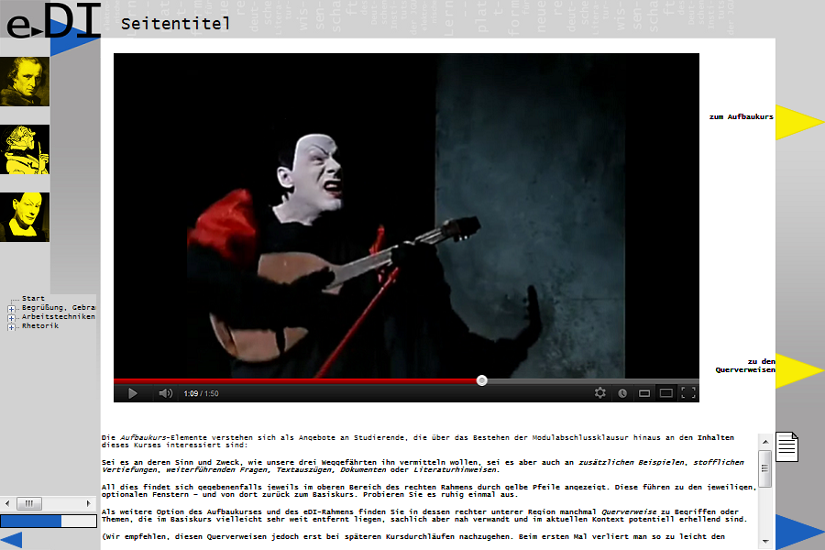

Slide 19
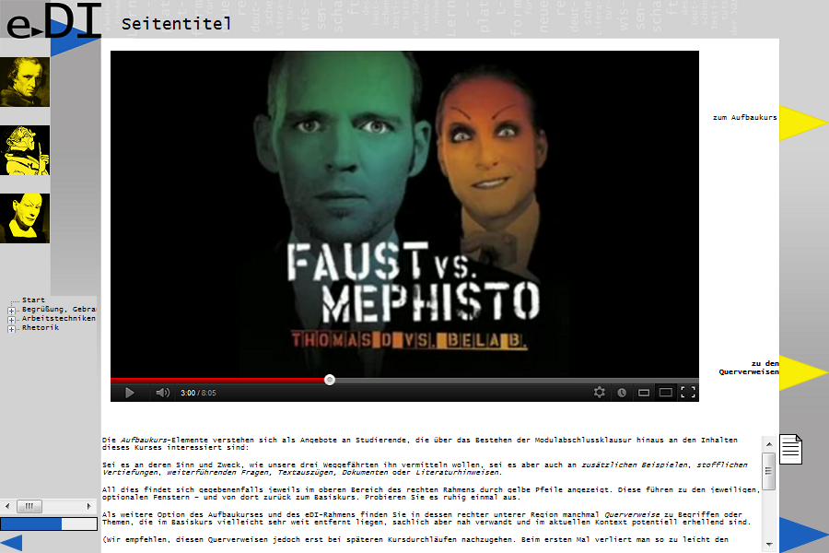

Slide 20
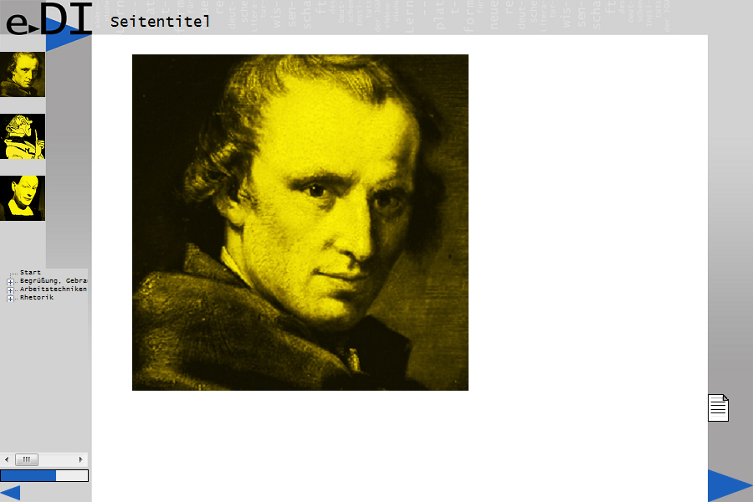
Charakteristika von eDI
(optionale) Thematisierung und Vermittlung des potentiellen Nutzens einzelner Lehrinhalte, jeweils differenziert nach deren Bedeutung für
a) die germa-nistische Fachwissen-schaft und autonome Bildung,

Slide 21
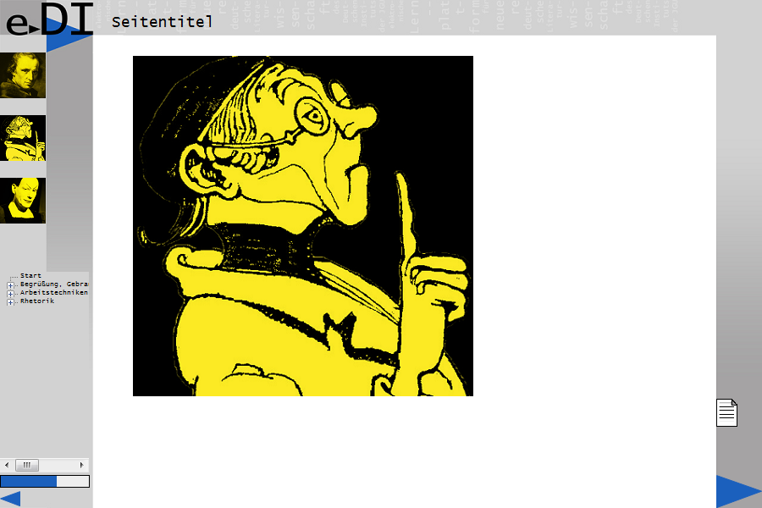
Charakteristika von eDI
(optionale) Thematisierung und Vermittlung des potentiellen Nutzens einzelner Lehrinhalte, jeweils differenziert nach deren Bedeutung für
b) den literatur-wissenschaft-lichen Teil des gymnasialen Deutschunter-richts,

Slide 22
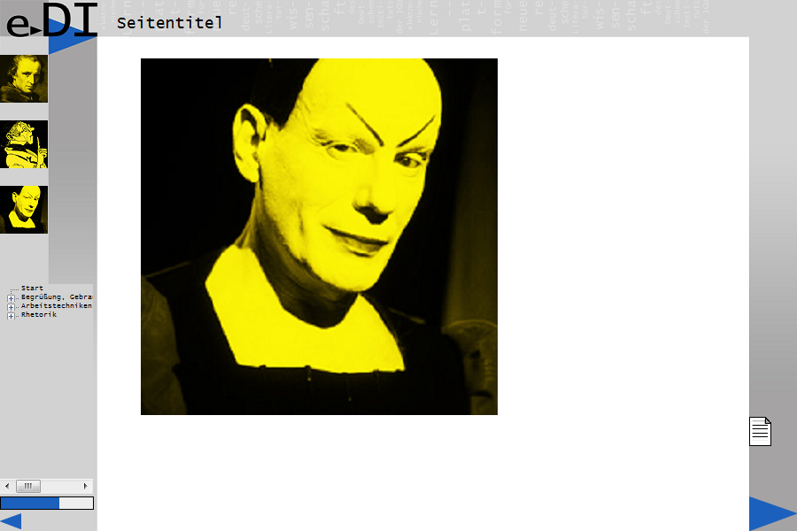
Charakteristika von eDI
(optionale) Thematisierung und Vermittlung des potentiellen Nutzens einzelner Lehrinhalte, jeweils differenziert nach deren Bedeutung für
c) die berufliche Qualifikation für den freien Arbeitsmarkt.

